Slide 1

通过Azure自动化服务实现高效的云中自动化运维
翟爽 | 微软云计算技术顾问
徐磊 | 微软最有价值专家

Slide 2
课程内容
01 | 自动化服务介绍
02 | 运用自动化服务连接到Azure云
03 | 管理运行手册和资产
04 | 自动化服务最佳实践
05 | 自动化服务场景示例
06 | 问答

Slide 3
通过Azure自动化服务实现介绍

Slide 4
通过自动化可以极大的简化云中的管理
优化和扩展已有投资
集成
可以通过PowerShell的模块集成现有系统
可以构建新的PS模块实现扩充与其他系统的集成
交付灵活和可靠的服务
调度 通过灵活的工作流程价值加速时间
跨多个工具、 系统和部门改进服务的可靠性
降低成本并提高可预见性
自动化
让服务所有者专注于提升业务价值
在降低成本的同时降低出错的手动操作

Slide 5
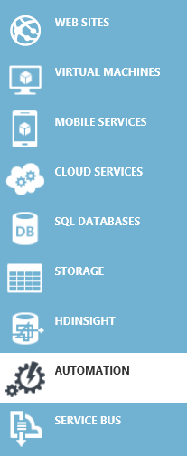
Azure 自动化服务能力
在Azure编辑运行手册(Runbook):
创建运行手册来自动执行所有方面的云业务，包括部署、 监控和优化
高可用引擎:
支持扩展和高可用架构。
基于PowerShell 工作流构建，实现了不同运行作业的隔离。
与其他系统集成性:
可以导入PS模块并且创建附加模块或运行手册与Azure其他服务或第三方系统连接。
Azure
Automation
Backup SQL Azure on a schedule
Patch Azure VMs without downtime
Remediate alert on a service
Staged deployment of a service
Monitoring
Systems
Change
Control
Systems
Anything ☺

Slide 6
自动化服务使用场景
部署
监控
部署补丁程序
管理虚拟机
运行虚拟机备份
容灾
高可用

Slide 7
运用自动化服务连接到Azure云

Slide 8
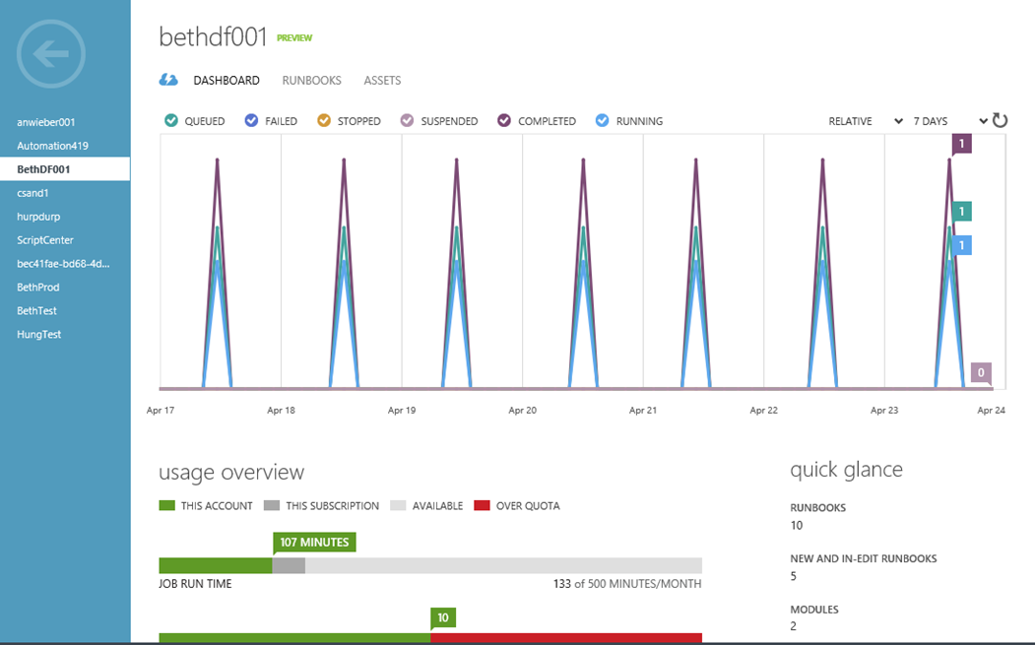

自动化管理账户和仪表板
创建自动化管理账户
通过分组或独立贡献者管理自动化管理账户
自动化管理账户可以通过区域划分
每个订阅最多30个自动化管理账户
自动化仪表板
运营仪表板用于分析和发现问题
可以通过仪表板快速访问出问题的运行作业并检查输出或运行

Slide 9
启用Azure自动化服务

Slide 10
管理运行手册和资产

Slide 11
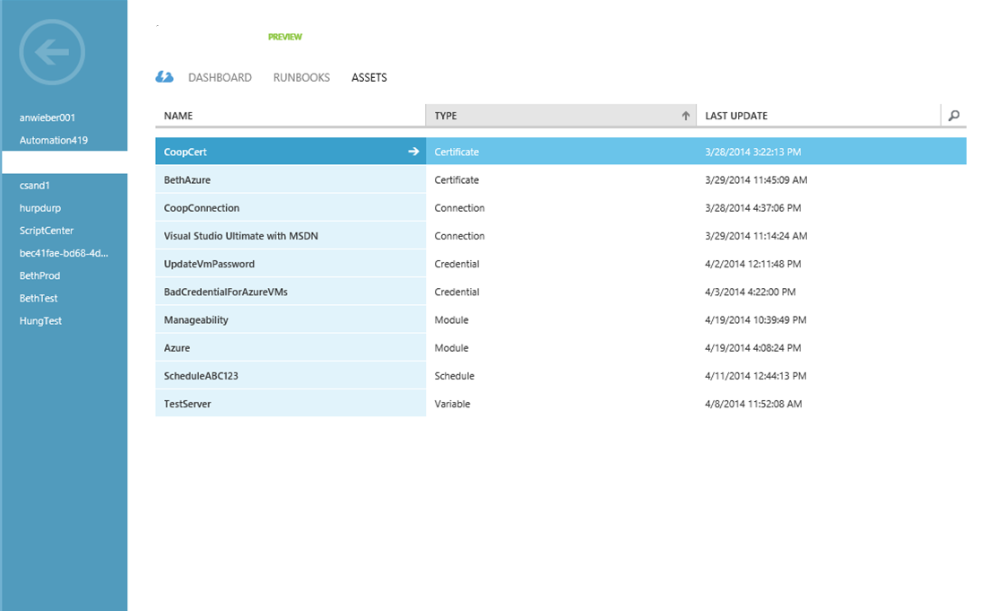
管理自动化资产
管理全局资产
添加集成模块
更新集成模块
创建和管理安全凭据
创建和管理连接
创建和管理变量
管理作业计划日程
资产边界
全局资产在同一个自动化服务账号内生效
在同一订阅下不同自动化服务账号不同资产

Slide 12
管理资产

Slide 13
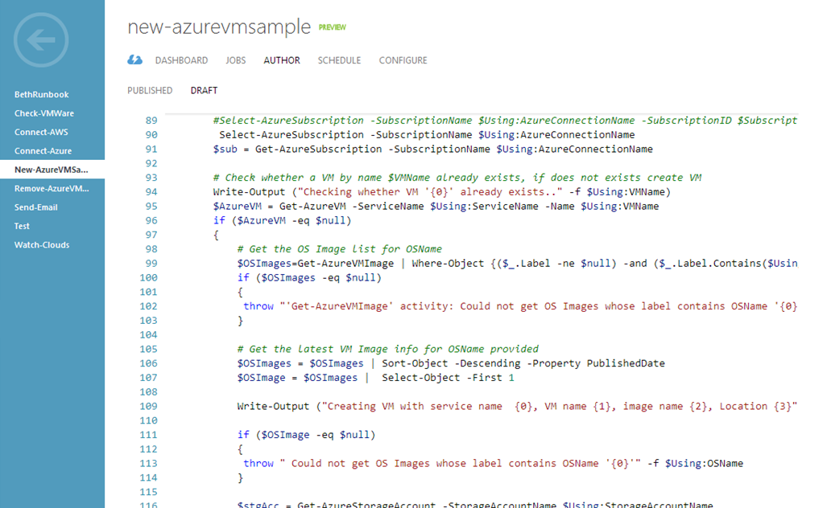
创作运行手册
创作
创建PowerShell 工作流运新手册
从脚本库中调用已有运行手册
管理浏览运行手册并加入资产
模块和活动
安全凭据 (PowerShell 安全凭据和证书)
变量 (standard and encrypted)
连接
计划日程
测试
运行运行手册并通过创作输出窗口查看
定位排查问题
发布
在发布前编辑调试草稿

Slide 14
管理运行手册和运行作业
仪表板视图
查看运行手册运行作业
发现需要给予注意的作业
运行手册视图
通过状态和时间过滤特定作业
检查创作状态
过滤标签分组运行手册
作业视图
运行手册作业的历史记录
最后更新日期和更新者
输入参数社输出结果
查看作业流输出帮助分析运行问题
停止，暂停或恢复作业

Slide 15
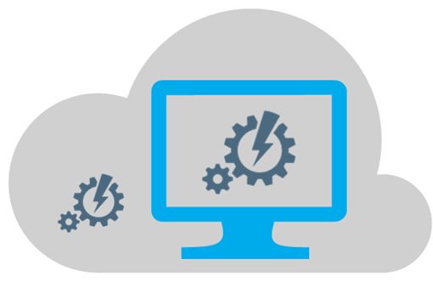
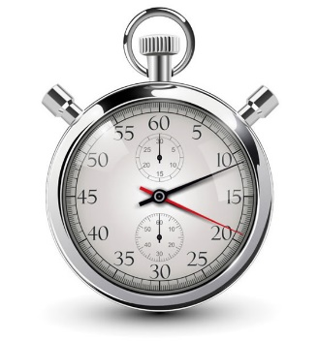
设置检查点
PowerShell工作流检查点
对于在Azure云中的分布式系统，通过设置检查点对长时间运行的自动化脚本可以提高可靠性。
设置检查点可以保证作业运行一次，防止非幂等性操作等问题。
SMA提供的检查点
在Azure自动化服务中运行手册检查点保留到Azure自动化服务数据库中而不是虚拟机本地，因此具有了高可靠性
检查点包含了运行瞬时状态，包含了变量及序列化状态等。
设置过多的检查点有可能影响性能，合理设置避免重新运行时间可能小于设置检查点的代价。
运行手册运行时间
运行手册运行时间确保不超过30分钟，因此可以对于运行时间过长的运行手册设置检查点，持续运行。
Checkpoint-Workflow

Slide 16
下载，导入，编辑，运行和 查看运行手册

Slide 17
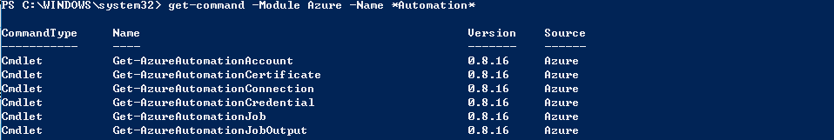
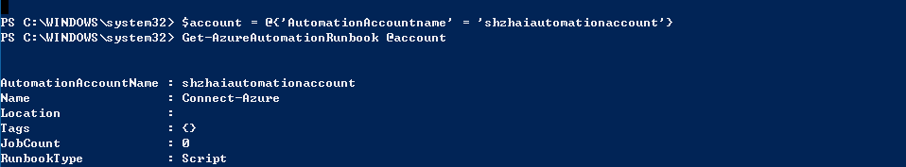
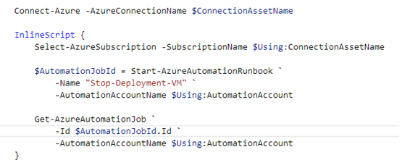
Azure Automation PowerShell Cmdlets
可以在运行手册中通过调用新的运行手册的异步作业

Slide 18
自动化服务最佳实践

Slide 19

“对于云中可重复性的操作，请考虑通过自动化服务实现！”

Slide 20
运行手册
创建小的模块化，通过参数化调用完成所需任务流程的运行手册
创建小颗粒度的运行时间短的运行手册
将运行手册分割为小的模块化活动，便于持久化工作流或针对不同的活动添加检查点
在Azure门户通过标签明确运行手册的用途和分类
标签格式（”Tag1,Tag2” 或”tagKey1:tagValueA,tagKey2:tagVauleB”)
多利用现有的脚本中心库
测试后再发布运行手册
注意发布版本与测试版本的区别
确保子运行手册在父运行手册调用前发布

Slide 21
Azure自动化服务账号
为不同的组织单位，环境，团队创建不同的自动化服务账号
每个订阅不超过30个账号
运行手册的代码管理
http://azure.microsoft.com/blog/2014/07/24/azure-automation-integrating-runbook-source-control-using-visual-studio-online/
导入工具帮助已有PowerShell脚本转换为InlineScript作为工作流运行手册
http://azure.microsoft.com/blog/2014/11/25/introducing-the-azure-automation-script-converter/

Slide 22
检查点
对于非幂等性操作确保通过设置检查点避免一场退出恢复操作（例如创建了新的虚拟机，或创建了集群节点）
对于退出恢复操作需要很长时间的操作尽量采用检查点
自动化服务的“Fair Share”机制会对超过30分钟的操作采用暂停，为了避免重复执行已经完成的上述操作设置检查点
对于InlineScript是独立的运行空间，相当于一个串行“活动”，无法对每个脚本内设置检查点，但可以在脚本之间设置检查点
对于需要手工确认应答的过程中可以先设置检查点，确认后恢复
对于不必要的操作例如幂等性操作或短时间操作设置检查点会增加额外开销
$PSPersistPreference = $True

Slide 23
资产,安全凭据,连接
通过定义资产集中和标准化定义和管理实体，而不是在每个运行手册中单独定义这些值，便于维护和管理。
在运行手册代码运行之前定义和引用资产。
对于任何安全性敏感的实体如用户名密码，通过设置用户凭据资产加密存放。
为了减少管理复杂性以及安全性考虑，尽量采用Azure AD验证方式而不是证书验证方式。
可以通过为特定用途的自动化脚本单独创建Azure AD 账号。
.

Slide 24
编辑运行手册
Windows PowerShell Integrated Scripting Environment (ISE)是更好的PowerShell开发工具，尽量在本地创建 PowerShell 工作流然后倒入到Azure资产中。
按照调用链从下至上的方式开发子运行手册
可以通过变量前引用指令$Using: 在InlineScript中引入工作流级别的变量值
使用Start-AzureAutomationRunbook cmdlet 作运行手册中的并行操作，如果所执行的任务彼此内部依赖，就应该避免使用并行执行模式。
运行手册运行记录信息可以通过Write-Verbose，Write-Output 用于输出运行手册返回值
可以采用try…catch 语句， 该语句包含了检测处理异常的代码，抛出异常时，catch语句可以控制异常。

Slide 25
Built on PowerShell Workflow
Centralized store
Highly Available
PowerShell Workflow
Use Windows PowerShell syntax
Running a single task to manage complex, end-to-end processes
Automated failure recovery
Connection and activity retries
Multi-device management
Historical Analysis
View runbook used for all jobs
Reporting through Excel PowerPivot for ROI
Historical view of runbook jobs
SQL Server clustering / always on
Odata Web service to submit / retrieve status
Runbook servers to process jobs
Scheduling
Runbooks (draft / published versioning)
Modules
Global connection for runbooks
Global variable
Credentials / certificates
PowerShell Workflow
Centralized store
Microsoft Azure Automation
Highly Available
Historical Analysis

Slide 26
自动化服务场景示例

Slide 27
典型的应用Azure自动化服务的场景
对Azure IaaS 虚拟机补丁升级，配合流量控制Traffic manager规避停机时间。
定期重新生成存储账号秘钥，避免对应用程序的影响
计划任务调度SQL数据库备份
备份和恢复 Azure IaaS 虚拟机
升级 补丁 备份调度
虚拟机报警，启用跟踪程序，收集日志并上传到Azure存储，用于之后通过Visual Studio 排错诊断。
新服务创建后的警报，配置相应的跟踪和备份设置。
提示用户订阅使用情况，例如某些虚拟机使用率问题，性能恢复等。
在Azure中部署虚拟机并启用虚拟机监控。
在Azure 部署新服务并配置端点，CPU，内存警报等。
从Git中部署应用程序，验证测试，切换生产环境和测试环境。
监控和修复
变更管理及部署

Slide 28





Azure自动化服务场景示例
部署
监控
监控
手工作业
补丁修复
Check Web App VM on Azure
备份
Collect logs
to Azure Blog Storage
灾难恢复
故障响应
Enable Intellitrace
On VM catch Prodcution
Live Bug
Send notification to Devs with logs location for investigation
虚拟机生命周期管理.
变更管理
发布管理
Send notification to OPS to recovery
Release management rollback to previous health version
法规
服务质量保障

Slide 29
Azure自动化服务场景

Slide 30
问答

Slide 31
参考资源
Azure自动化服务门户介绍
http://www.windowsazure.cn/home/features/automation/
Azure 自动化入门
http://www.windowsazure.cn/documentation/articles/automation-create-runbook-from-samples/
如何创建 Runbook
https://technet.microsoft.com/zh-cn/library/dn469262.aspx
Azure 自动化 Cmdlet https://msdn.microsoft.com/zh-cn/library/dn690262.aspx
SMA服务管理自动化
https://technet.microsoft.com/zh-cn/library/dn469260.aspx
脚本中心
https://go.microsoft.com/fwLink/?LinkID=528317&clcid=0x4

